Slide 1
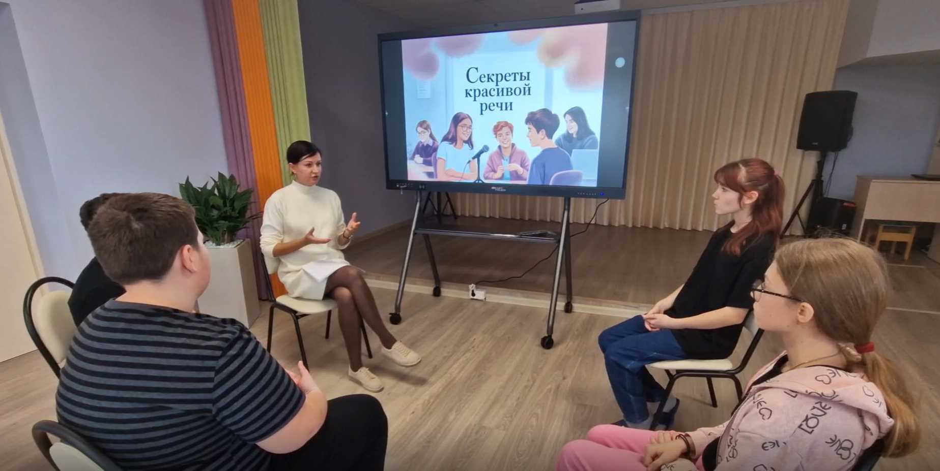
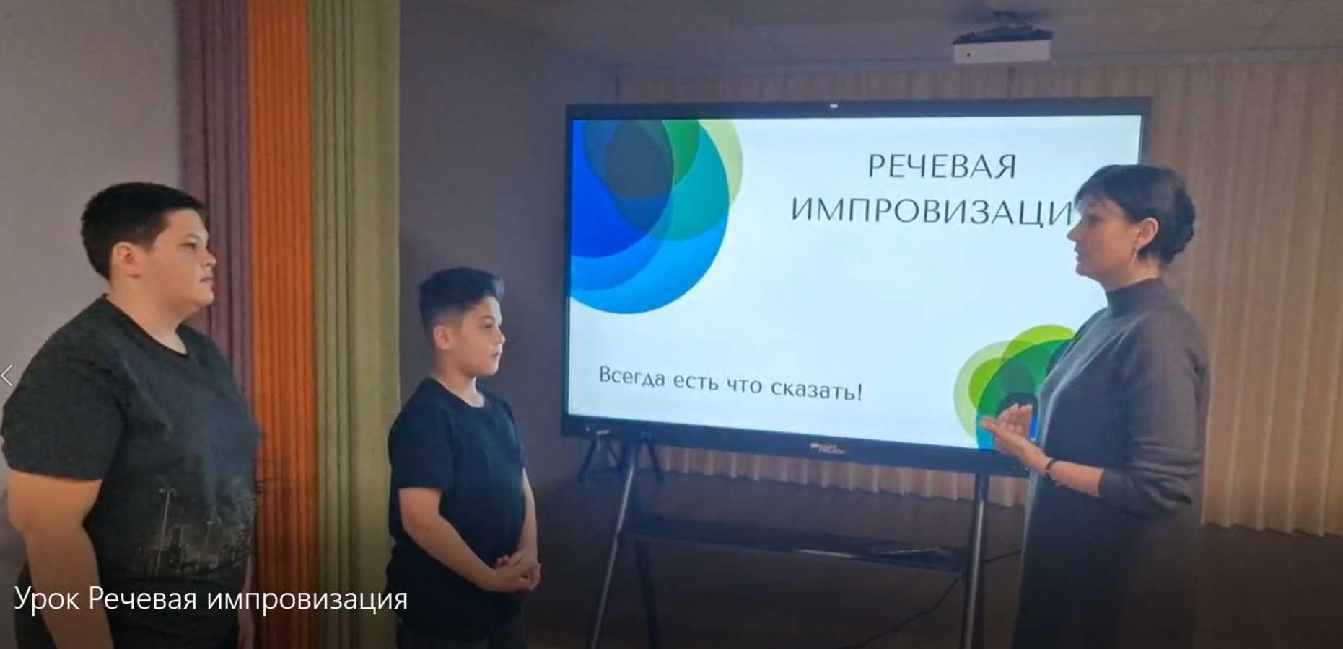
Говори ярко!
Адаптированная дополнительная общеразвивающая программа по развитию ораторского мастерства и искусства публичных выступлений для детей, подростков и молодёжи с инвалидностью и ограниченными возможностями здоровья

Slide 2
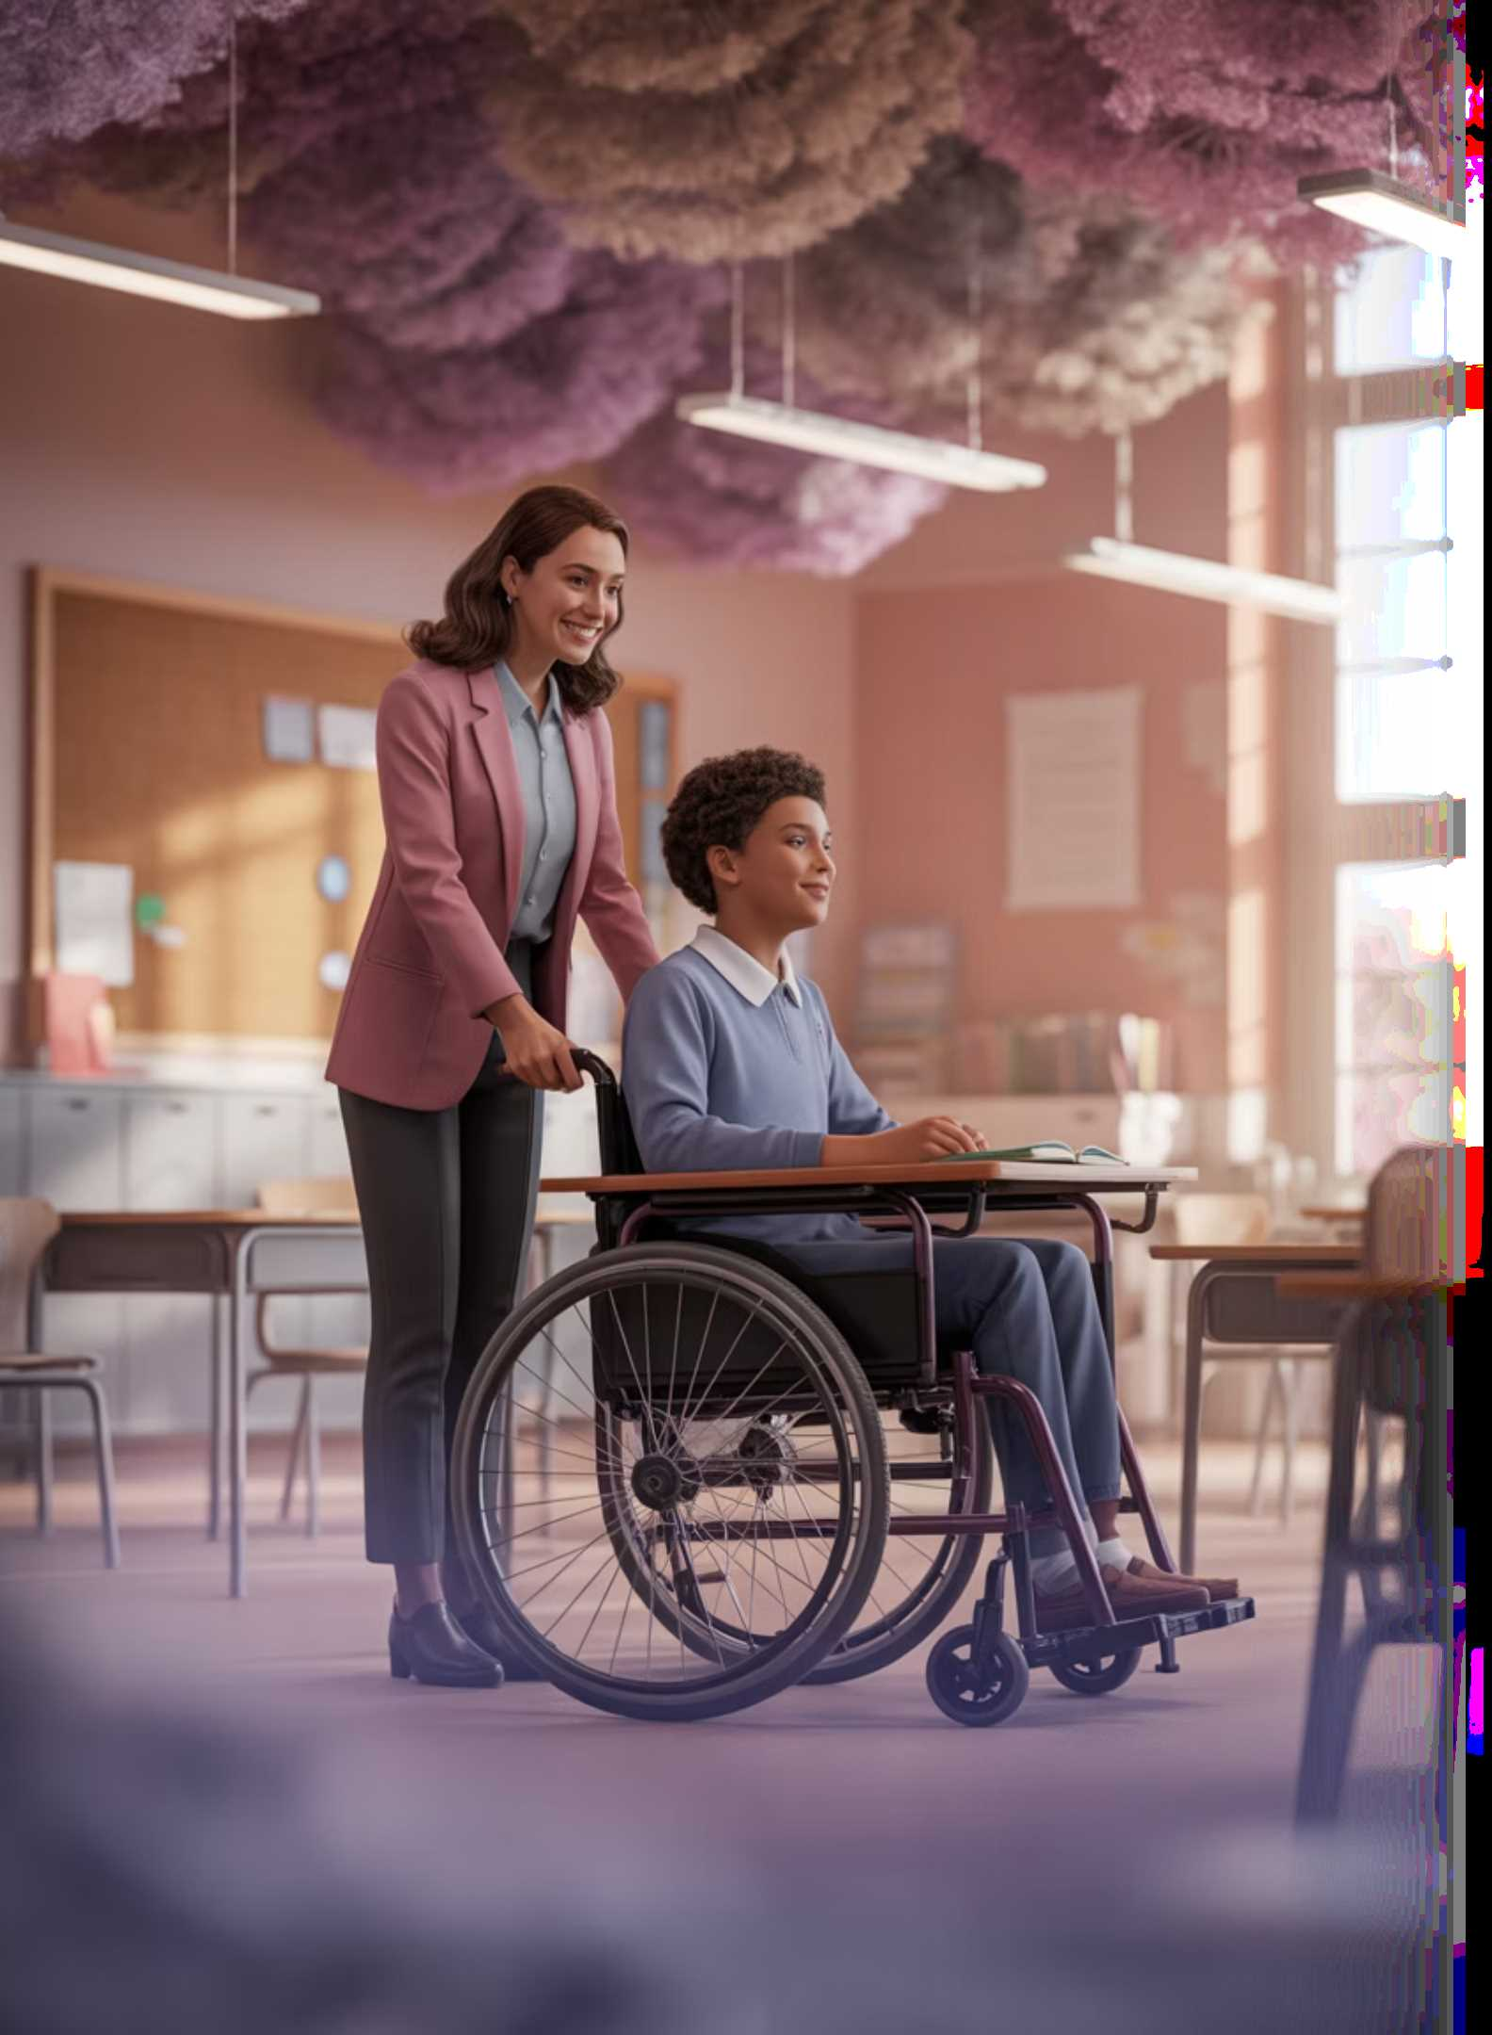
Для кого эта программа?
Целевая группа
Возраст участников
Дети, подростки и молодые люди с инвалидностью и ОВЗ
От 7 до 23 лет
Срок реализации
28 дней (4 недели интенсивных занятий)
Программа создана с учетом психофизических особенностей участников и направлена на преодоление коммуникативных барьеров, развитие уверенности в себе и социальную интеграцию через искусство публичной речи.

Slide 3
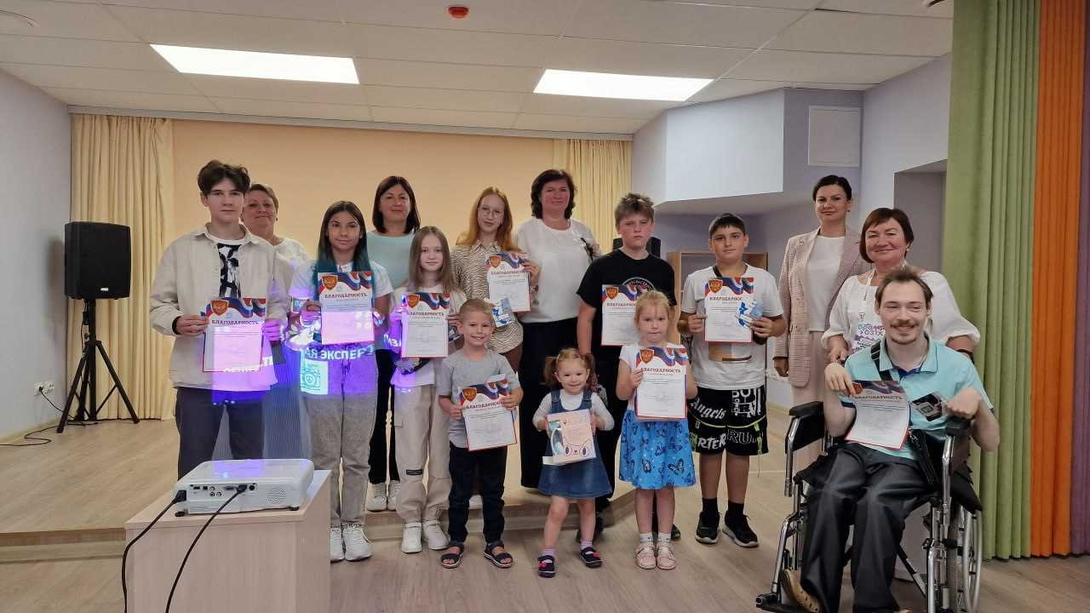
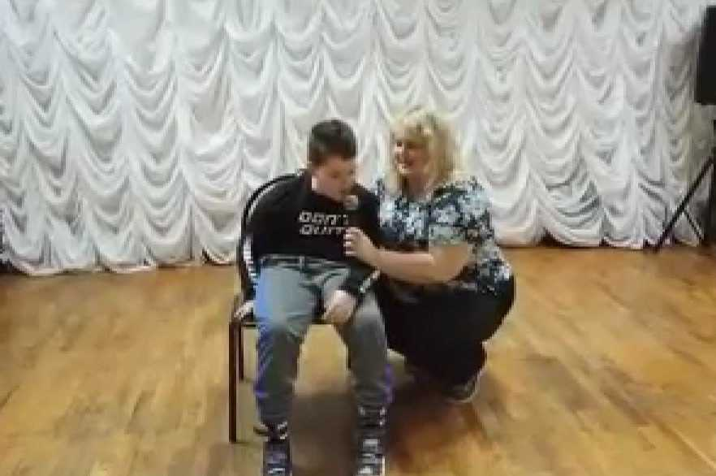
Почему это важно?
Актуальность программы
Психологические барьеры
Молодые люди с ОВЗ часто сталкиваются с комплексом проблем, которые препятствуют их полноценной социализации и самореализации.
Страх оценки окружающих
Заниженная самооценка
Высокая тревожность
Программа «Говори ярко!» дает практические инструменты для разрыва этого замкнутого круга и открывает новые возможности для личностного роста.
Коммуникативные трудности
Бедный словарный запас
Трудности построения речи
Невыразительная мимика
Социальная изоляция
Ограниченный социальный опыт
Недостаток публичных ситуаций

Slide 4
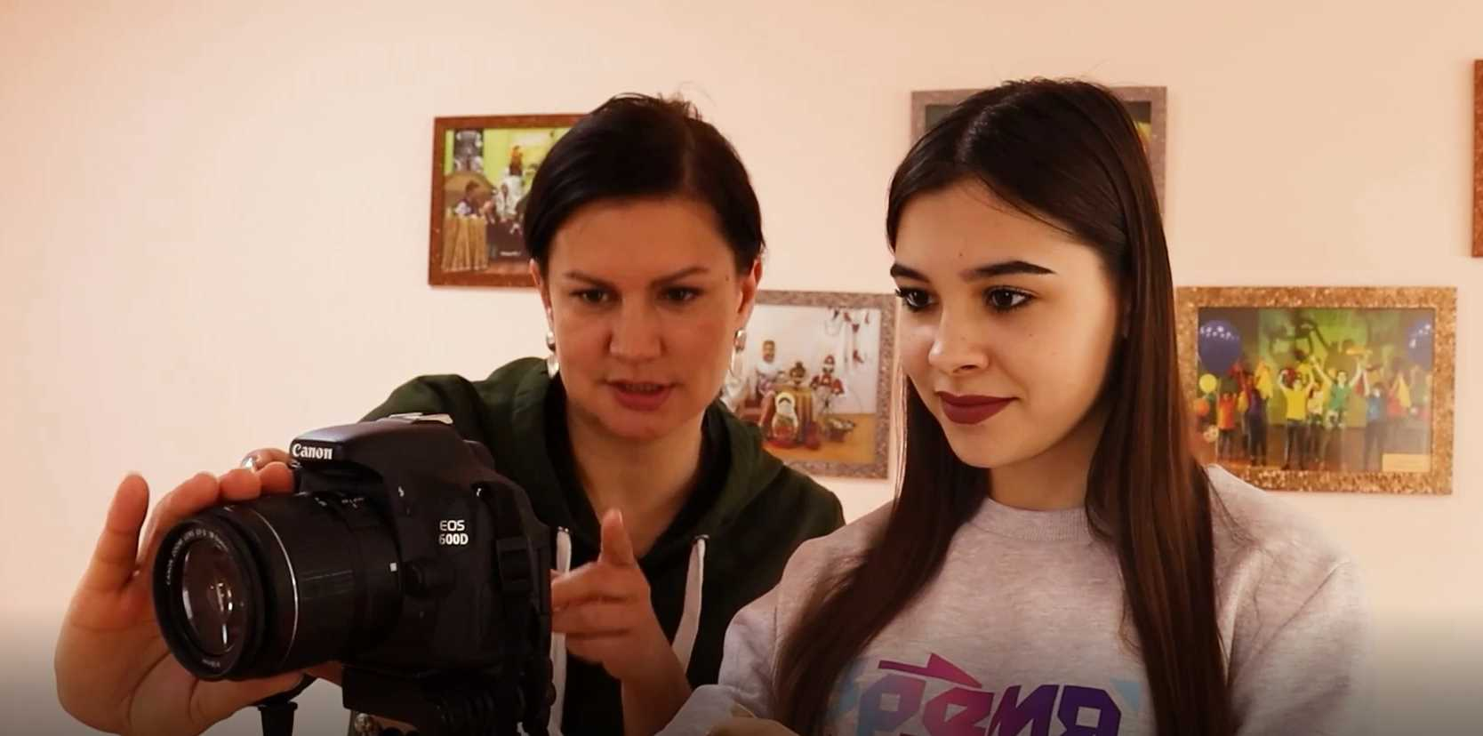
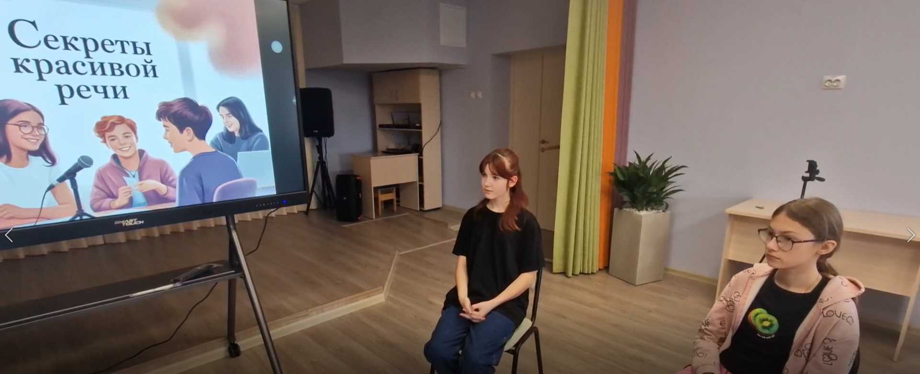
Цель и задачи программы
Глобальная цель: Комплексная социально-коммуникативная реабилитация и личностное развитие, способствующие успешной социальной интеграции и повышению качества жизни участников программы.
Обучить
Технике речи, структуре выступления, основам риторики и искусству убеждения
Развить
Коммуникативные способности, эмоциональный интеллект, навыки саморегуляции и самопрезентации
Воспитать
Уверенность в себе, культуру общения, ответственность и уважение к себе и другим
Скорректировать
Речевые нарушения, психологические зажимы и страхи перед публичными выступлениями

Slide 5

Наша уникальность
Программа «Говори ярко!» — это не стандартный курс ораторского искусства. Мы создали инновационный подход, который объединяет лучшие практики обучения с терапевтическими методами.
Обучение + терапия
Интеграция риторики с арт-терапией, игровыми методами и драматизацией для комплексного развития
Индивидуальный маршрут
Задания разного уровня сложности для каждого участника с учетом его особенностей и возможностей
Современные технологии
Видеозапись и анализ выступлений для объективной обратной связи и отслеживания прогресса
Лестница успеха
Поэтапный путь от выступления в малой группе до публичного события на большой сцене
Атмосфера безопасности
Среда, где не страшно ошибаться и можно раскрыть свой потенциал без страха осуждения

Slide 6
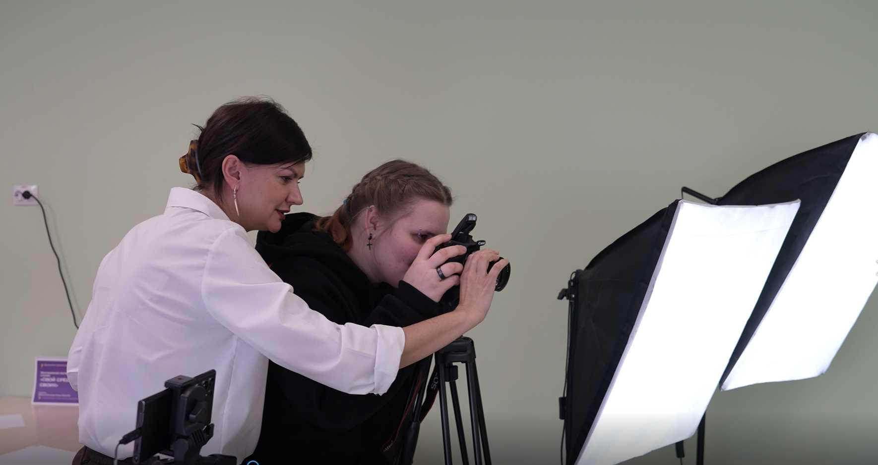
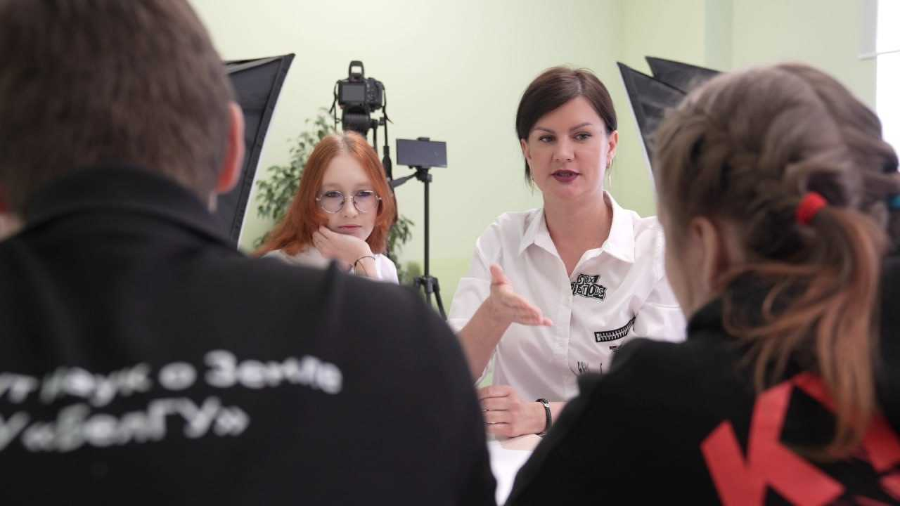
Как построено обучение?
28
Форматы работы
Дней обучения
Малые группы
Интенсивная 4-недельная программа
Основной формат для комфортного обучения и практики
15
Индивидуальные консультации
Персональная работа над сложностями
Занятий
Три раза в неделю
Проектная деятельность
Совместная подготовка выступлений
40
Открытые мероприятия
Минут
Практика перед реальной аудиторией
Продолжительность каждого занятия
5-7
Человек
Оптимальный размер группы

Slide 7





Сквозь игру к мастерству
Программа построена по принципу «от простого к сложному», где каждый этап готовит участников к следующему уровню развития навыков.
Базовый уровень
Знакомство с группой, техника речи: правильное дыхание, четкая дикция, сила и тембр голоса
Язык тела
Осознанное использование жестов, мимики, позы и зрительного контакта для усиления сообщения
Структура речи
Создание яркого начала, логичной основной части и эффектного завершения выступления
Импровизация и сторителлинг
Развитие спонтанности, умения рассказывать истории и вовлекать аудиторию
Итоговый проект
Подготовка и проведение публичного выступления на мероприятии «Открытый микрофон»

Slide 8
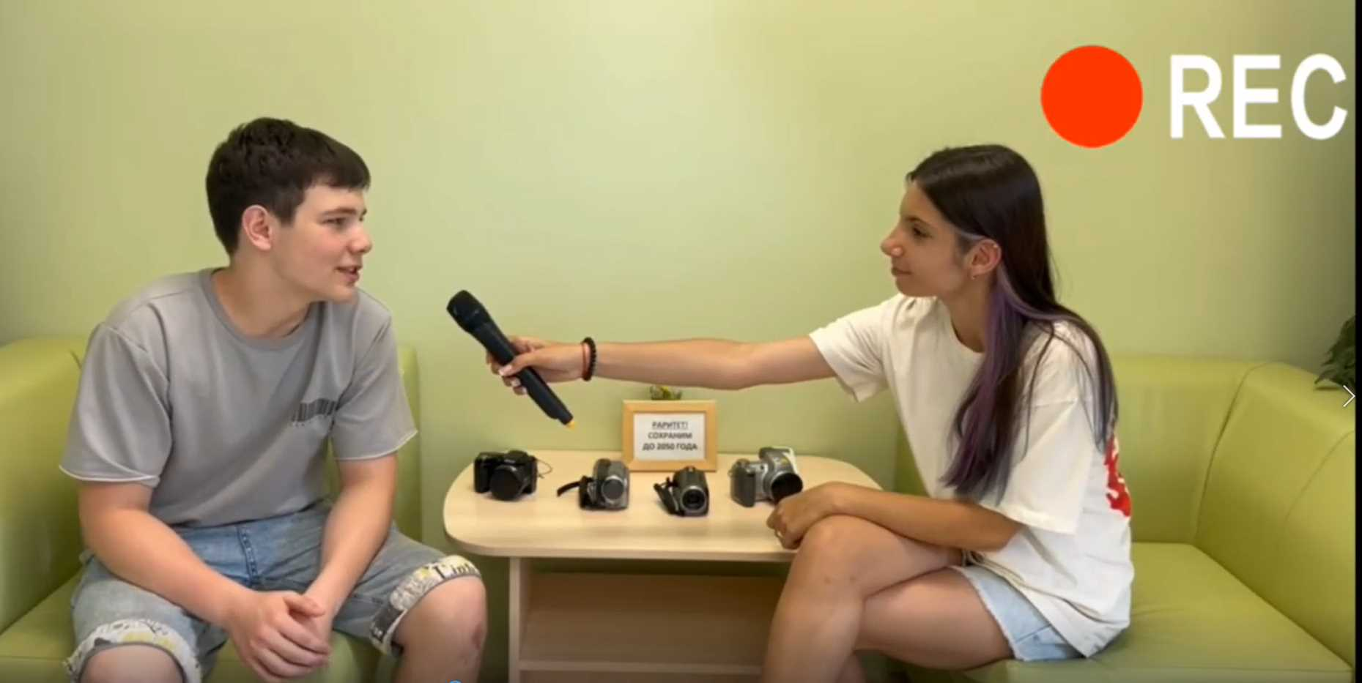
Как мы видим результат?
Используется комплексный диагностический инструментарий, позволяющий отследить динамику развития каждого участника на всех этапах программы.
Входная диагностика
Итоговая оценка
Анкеты самооценки, видео-пробы выступлений, педагогическое наблюдение, определение начального уровня
Анализ финального публичного выступления, итоговые анкеты, сравнительный видеоанализ, самооценка прогресса
1
2
3
Текущий контроль
Чек-листы успеваемости на каждом занятии, самооценка по методике «Лестница успеха», обратная связь от педагога
Формы фиксации результатов
Индивидуальная карта развития
— отслеживание динамики каждого участника
Видеоархив выступлений — наглядная демонстрация прогресса
Портфолио достижений — сертификаты, отзывы, лучшие моменты

Slide 9
Ожидаемые результаты
По завершении программы участники приобретут комплекс важнейших навыков для успешной социализации и личностного развития.
Научатся
Смогут
Повысят
Готовить и проводить короткие публичные выступления, структурировать свои мысли, использовать приемы риторики
Управлять своим голосом, интонацией и темпом речи, эффективно использовать язык тела для усиления послания
Самооценку и уверенность в себе, веру в собственные силы и способность справляться с трудными ситуациями
Преодолеют
Разовьют
Страх перед аудиторией, тревожность при публичных выступлениях, психологические зажимы в коммуникации
Навыки работы в команде, конструктивного общения, эмпатии и взаимоподдержки в группе сверстников

Slide 10
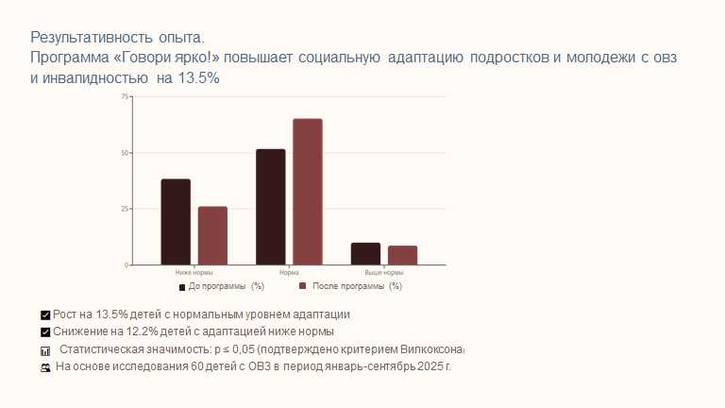

Slide 11
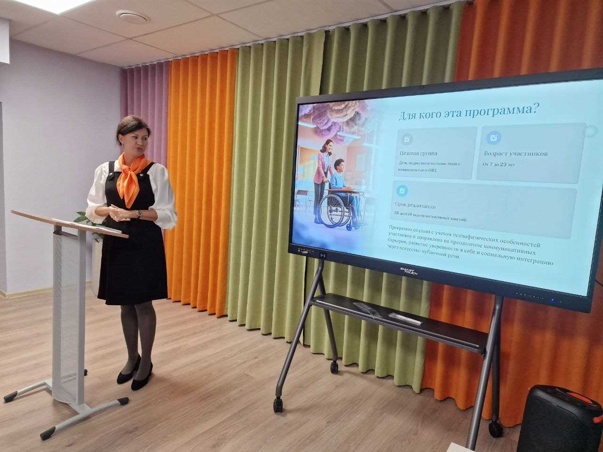
ТИРАЖИРОВАНИЕ и ТРАНСЛЯЦИЯ ОПЫТА
Форум, семинары, педагогический совет
VIII Межрегиональный
Ерошенковский очный Форум, 2024
Областной семинар-практикум
«Развитие профессиональных компетенций специалистов
социальной сферы в области работы с семьей»
Мастер-класс (практикум)
по развитию профессиональных навыков
педагога в области дикции и ораторского
мастерства для специалистов
За 2023 -2025 гг. опубликовано 6 статей в журналах и СМИ
Автор-составитель: Мацнева Т.А., социальный педагог

Slide 12
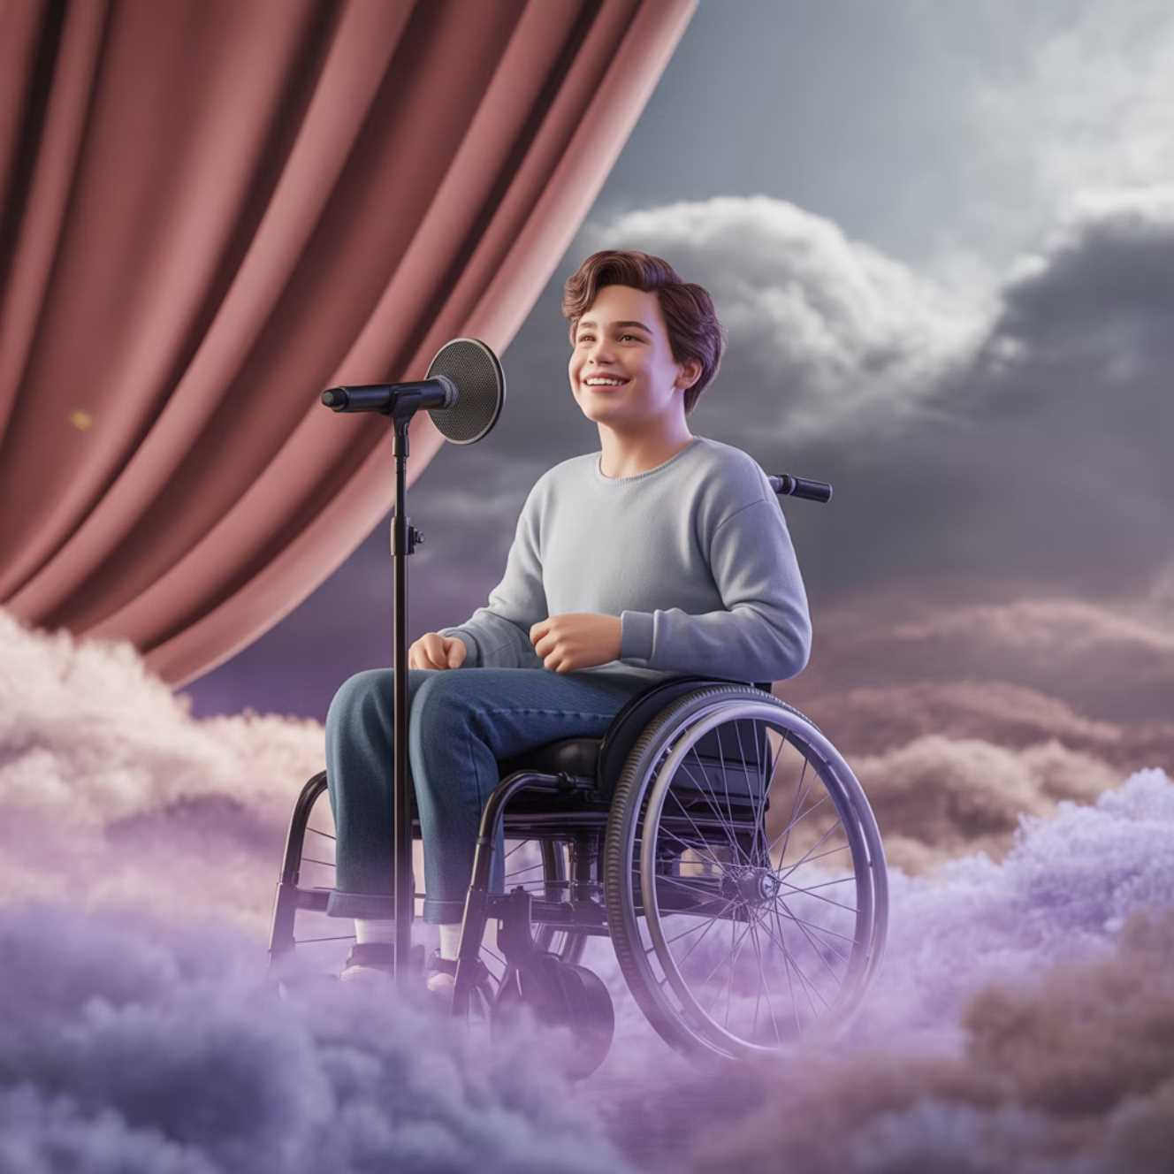
Социальный эффект программы
Программа «Говори ярко!» — это мостик от изоляции к активной, полноценной жизни в обществе.
Инструмент для жизни
Мы даем не просто навык публичных выступлений, а универсальный инструмент для самореализации в любой сфере жизни
Профессиональное самоопределение
Помогаем участникам раскрыть свои таланты и найти свой путь в профессиональной деятельности
Реальная интеграция
Способствуем подлинной социальной интеграции через развитие коммуникативной компетентности
Автор-составитель: Мацнева Т.А., социальный педагог

